Slide 1
Diagrama simplificado de uma fábrica de alimentos compostos
Mistura
Moenda
Armazenamento
Recepção
Ensaque
Notes:
Recepção de materias-primas, por camião, ferro-carril, etc..
Moenda para obtenção de uma consistência homogénea
-formulação doseamento e mistura
- ensaque, armazenamento e transporte.

Slide 2
Factores que levaram ao crescimento da indústria de alimentos compostos
Nutrição
Matérias-primas
Formulação
Comércio de matérias-primas
Tecnologias de fabrico
Notes:
É uma indústria já com 140 anos de idade. A primeira oportunidade que a indústria de rações teve para mostrar a sua utilidade foi nos finais do século 19 quando os cavalos e as mulas representavam o principal meio de transporte. Havia uma grande procura de alimentos de boa qualidade para cavalos. Por isso, os primeiros fabricantes que vendiam alimentos compostos começaram por misturar, armazenar e a entregar as rações a quem quisesse. Obviamente, no inicio não havia formulação nem ciência nenhuma por trás da mistura de 2 ou 3 ingredientes. Mas esta indústria foi evoluindo…
1- Nutrição: investigação e desenvolvimento cientifico, melhor entendimento das necessidade nutricionais do animal.
2- Matérias-primas utilizadas
No inicio, os agricultores dependiam quase por completo de matérias-primas á base de grãos de cereais e forragens. Por acidente e necessidade foi-se descobrindo que os produtos secundários da moenda de farinhas, do processamento de oleaginosas, etc, tinham um valor alimentar. Verificou-se que estes produtos secundários tinham razoáveis níveis de proteínas como também de minerais e vitaminas.
Houve um crescimento muito grande da indústria de alimentos compostos quando se começaram a utilizar este subprodutos da industria alimentar. Hoje existem mais de 400 materias primas para alimentos para animais.
3- Formulação: Programação linear, informática, doseamento , que vai ao encontro das necessidades nutricionais.
4- Comercio de matérias-primas: transportes
5- Tecnologias de fabrico: uso de mais e melhores máquinas.

Slide 3
Operações fundamentais e evolução das fábricas de rações
Mistura
Doseamento
Mistura
Moenda
Doseamento
Mistura
Moenda
Doseamento
Mistura
Granulação
Notes:
As operações fundamentais da fábrica de rações estão aqui descritas. – a moenda, doseamento e mistura, e granulação.
Há 130 anos atrás, quando esta industria começou a aparecer, ração consistia na simples mistura de poucas matérias-primas.
Com o melhor entendimento das necessidades nutricionais de cada animal e da composição quimica das matérias-primas e o que elas podiam fornecer aos animais, começaram-se a dosear as matérias-primas antes da mistura propriamente dita.
Seguidamente apareceu a moenda. Cada materia-prima era moida para obtenção de uma consistencia homogenea para facilitar a mistura.
a ultima operação fundamental a aparecer foi a granulação para o fabrico de rações em granulos. No entanto, esta operação é optativa pois as rações hoje em dia tambem podem ser comercializadas em forma de farinados

Slide 4
Evolução das fábricas de rações (cronologia)
1848 – Fabrico de sacos de algodão
1870 – Rolos de aço e porcelana
1895 – Moinhos de martelos
1905 – Electroímanes comerciais disponíveis
1911 – Primeira granuladora comercial
1913 – Primeira misturadora de melaços
1914 – Misturadora horizontal
1918 – Primeira misturadora vertical
Notes:
1848 – Fabrico de sacos de algodão que substituiram os barris de madeira para armazenamento de materias-primas. Mais baaratos e ocupam menos espaço que os barris de madeira.
1870 – Rolos de aço e porcelana, para moenda de farinha e processamento de grãos de cereais.
1895 – Moinhos de martelos para moagem de materias primas.
1905 – Electroímanes comerciais disponíveis, importante para evitar que particulas metálicas cheguem ao produto final.
1911 – Primeira granuladora comercial em Inglaterra.
1913 – Primeira misturadora de melaços, importante porque a partir daí começa-se a poder usar liquidos nas rações.
1914 – Misturadora horizontal
1918 – Primeira misturadora vertical

Slide 5
Evolução das fábricas de rações (cronologia)
1941 – Arrefecedor vertical de grânulos
1942 – Primeiro camião para transporte a granel
1948 – Uso de sacos de papel
1950 – Primeiro arrefecedor horizontal de grânulos
1962 – Desenvolvimento do teste de durabilidade dos grânulos
1975 – Primeira fábrica de rações totalmente computarizada
1985 – Utilização do expander/expansora
Notes:
1941 – Arrefecedor vertical de grânulos, em vez de arrefecer ao ar.
1942 – Primeiro camião para transporte a granel para entragas de alimento a granel.
1948 – Uso de sacos de papel em vez de sacos de algodão, que a partir daí é usado de uma forma geral.
1950 – Primeiro arrefecedor horizontal de grânulos
1962 – Desenvolvimento do teste de durabilidade dos grânulos pela KSU.
1975 – Primeira fábrica de rações totalmente computarizada
1985 – Utilização do expander que permite aos fabricantes de alimentos compostos melhorar:
-digestibilidade dos nutrientes
- qualidade dos granulos
- higiene do alimento
- e a produtividade geral da fábrica

Slide 6
A indústria de alimentos compostos serve a produção animal
Fornece alimentos completos com os nutrientes necessários ao animal.
Prepara suplementos e/ou pré-misturas para suplementar os cereais que os produtores dispõem.
Oferece os alimentos em formas facilmente utilizáveis pelos produtores. (Farinha, grânulo, tacos, migalha)

Slide 7
Panorama da Indústria de Alimentos Compostos
Portugal

Slide 8
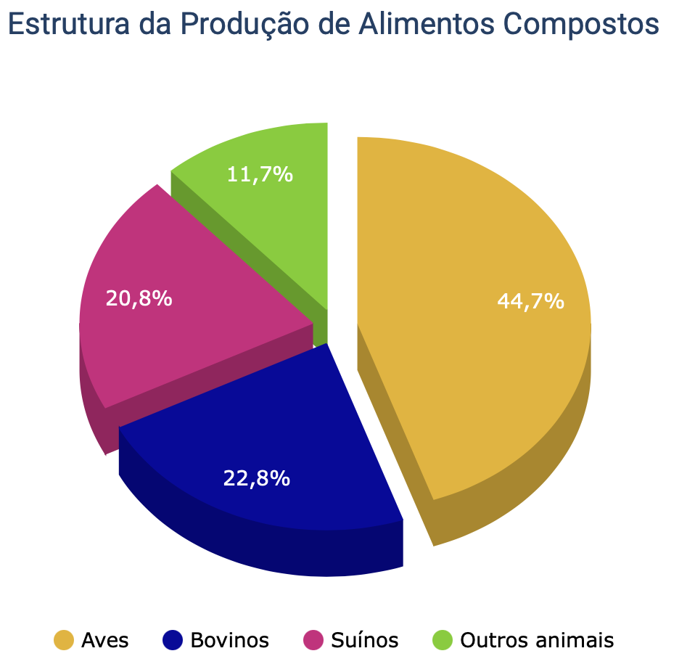
Estrutura da produção de alimentos compostos em Portugal em 2021

Slide 9
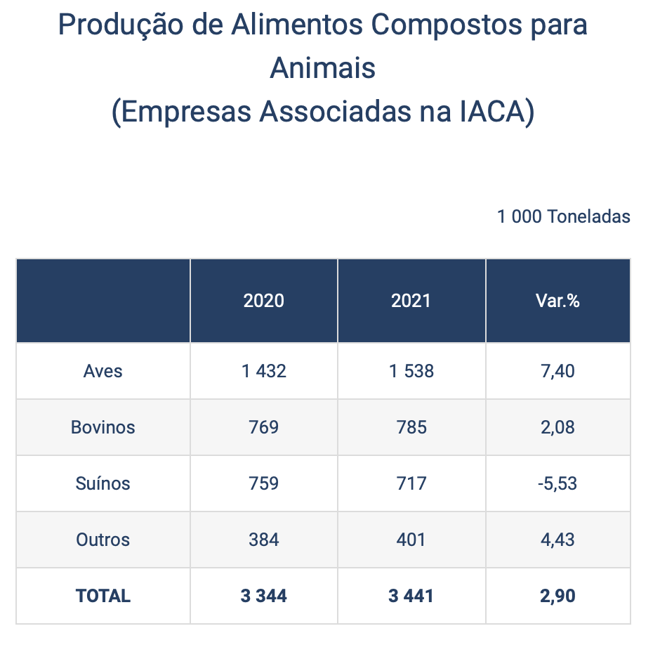
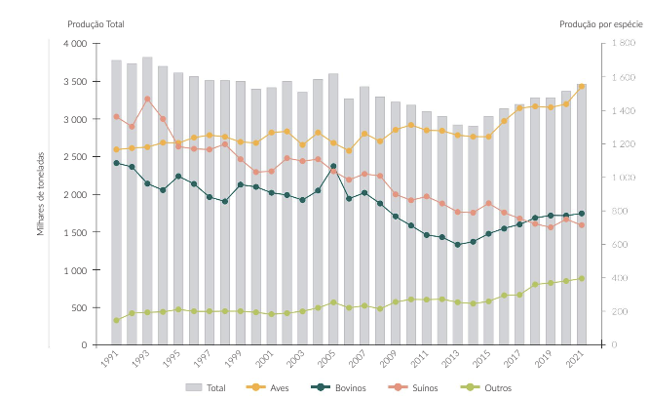
Evolução da Produção de Alimentos Compostos em Portugal

Slide 10
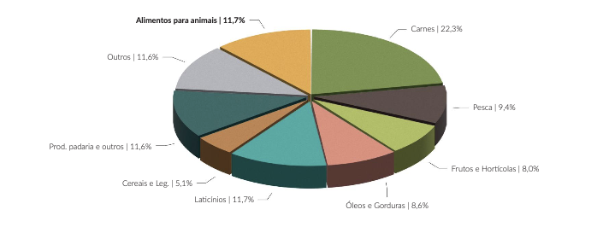
Volume de Negócios da Indústria Agro-Alimentar (2022)

Slide 11
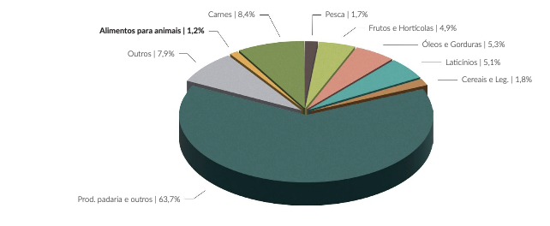
Distribuição das Empresas Agro-Alimentares (2022)

Slide 12
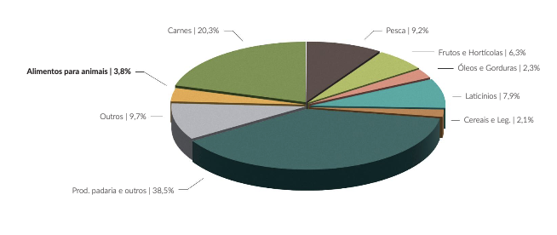
Distribuição do Emprego na Indústria Agro-Alimentar (2022)

Slide 13
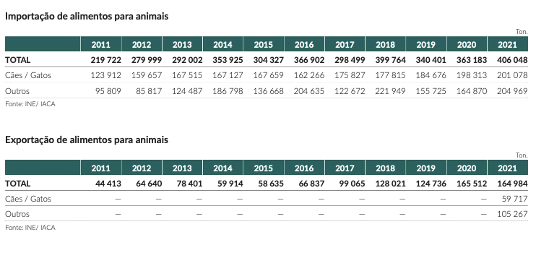

Slide 14
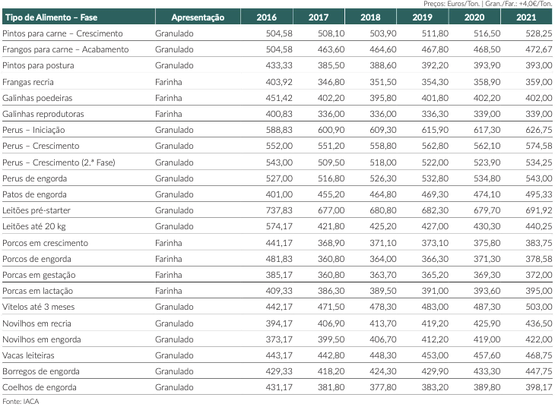
Preços Médios dos Alimentos Compostos

Slide 15
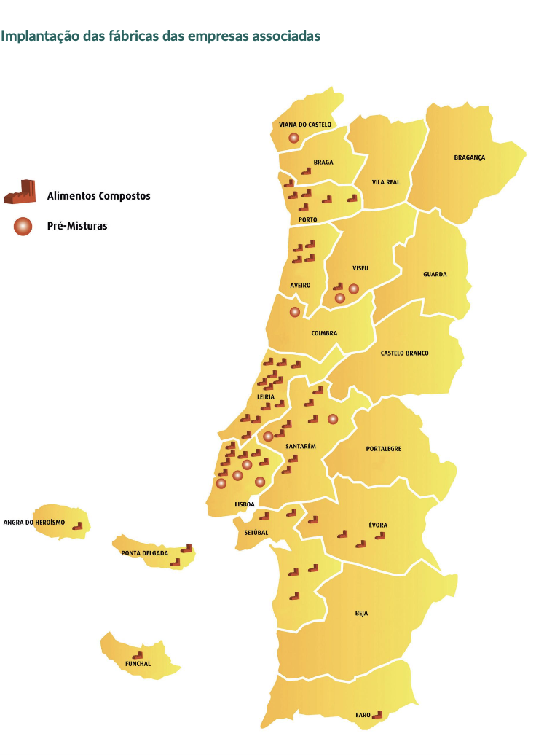
Fábricas de alimentos compostos em Portugal
- Fábrica de maior dimensão (8 a 10 fábricas) produzem mais de 50% do total das rações.
Fábrica de tamanho médio (50 fábricas)
Fábricas pequenas (60 fábricas)

Slide 16
Panorama da Indústria de Alimentos Compostos
União Europeia

Slide 17
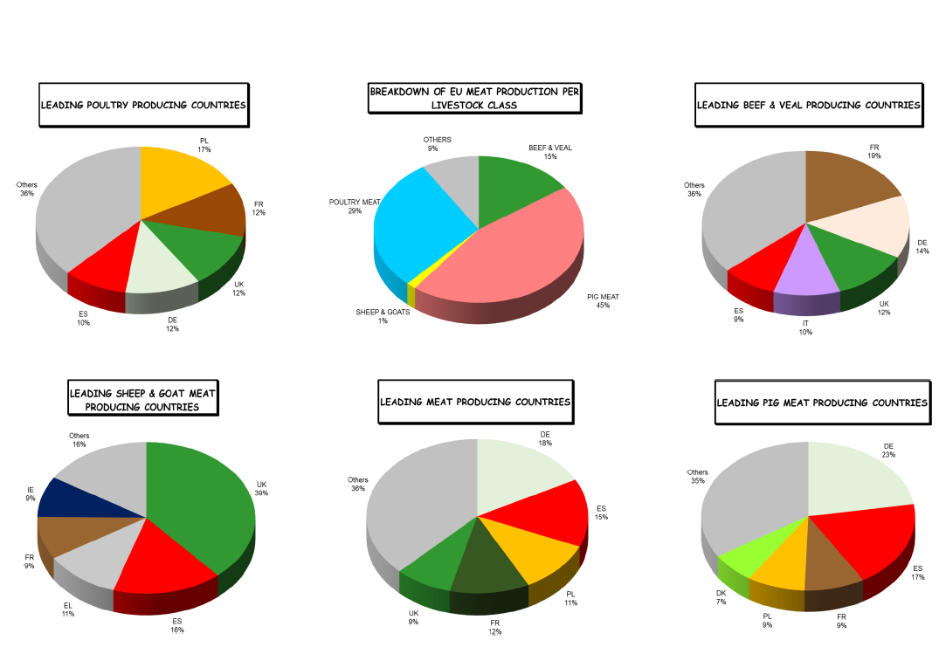
Produção animal na Europa (2018)

Slide 18
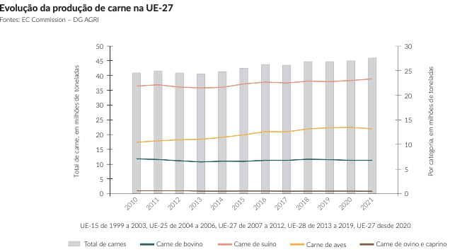
Evolução da produção animal na Europa

Slide 19
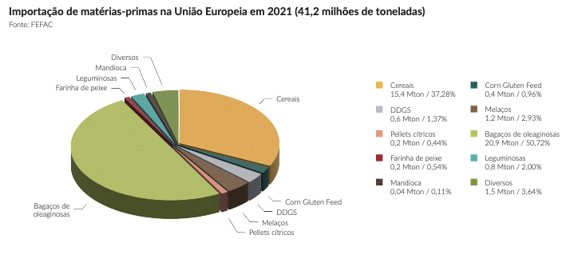

Slide 20
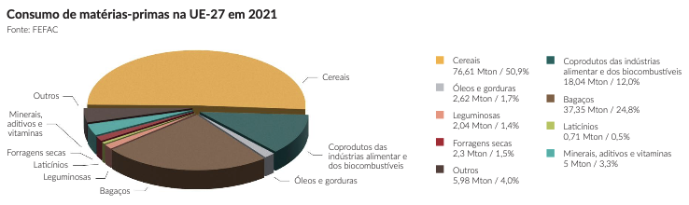
Fontes de Aprovisionamento da Alimentação Animal na EU em 2021 (milhões de tons)

Slide 21
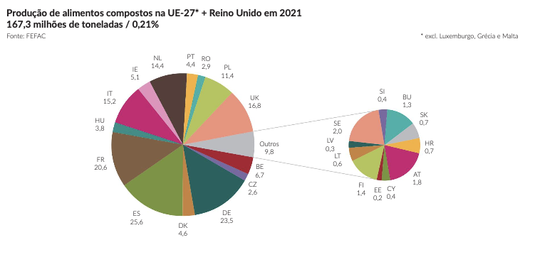
Distribuição da Produção de Alimentos Compostos na UE em 2021 (167 milhões de T)

Slide 22
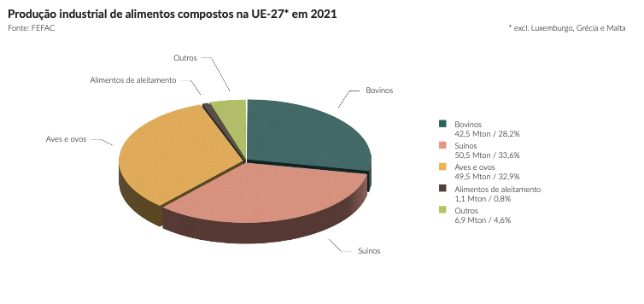
Produção de Alimentos Compostos na UE em 2021

Slide 23
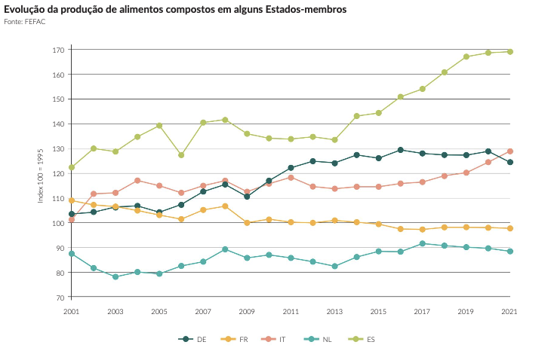
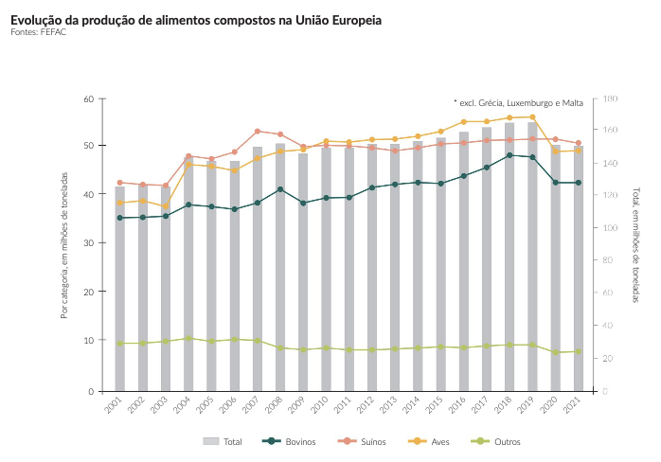
Evolução da produção de alimentos compostos na União Europeia
Notes:
Explicar gráfico…

Slide 24
Panorama da Indústria de Alimentos Compostos
Mundo

Slide 25
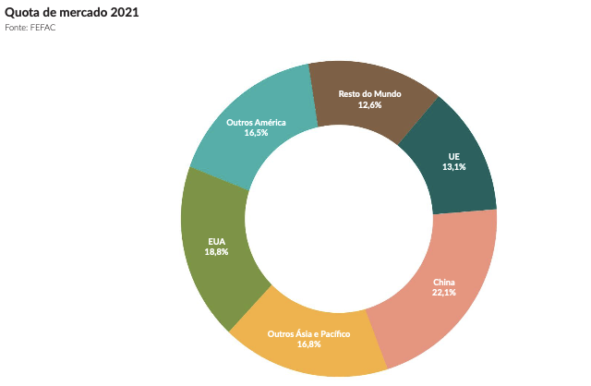

Slide 26
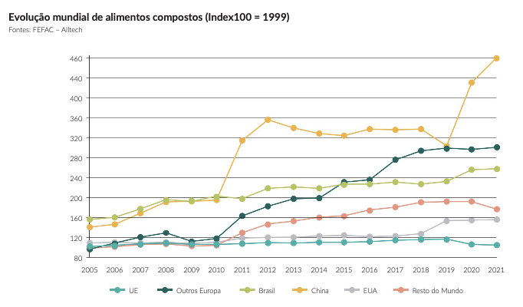

Slide 27
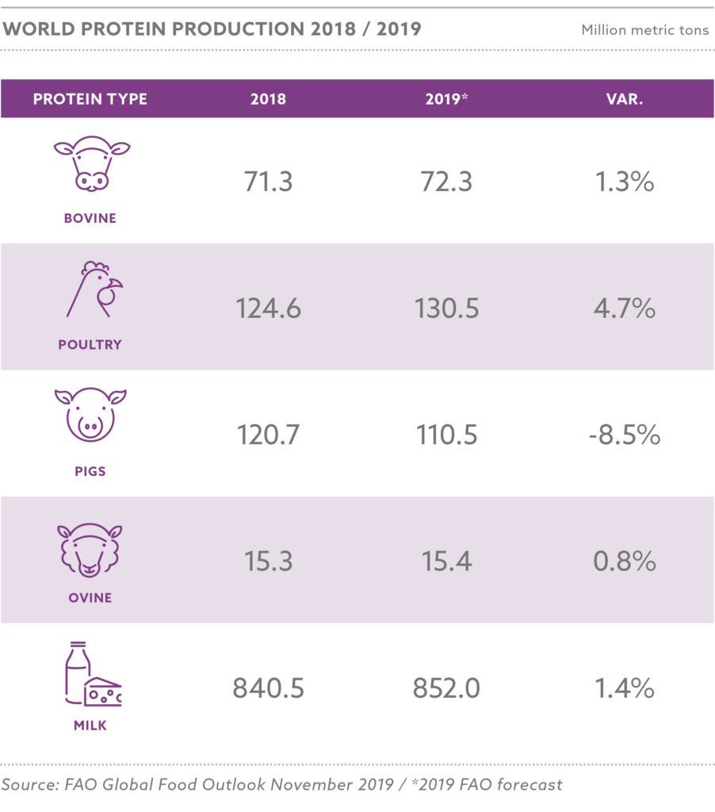
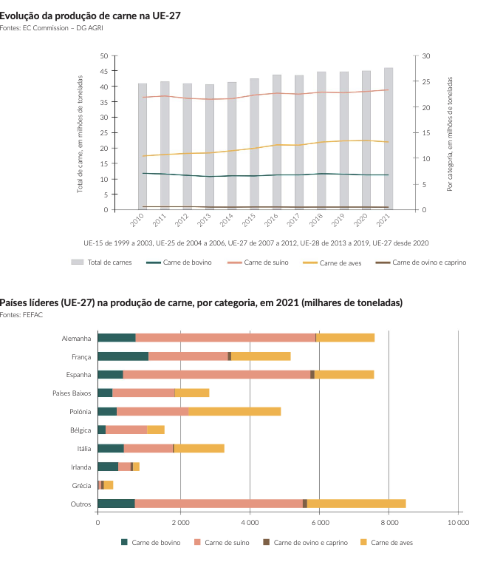
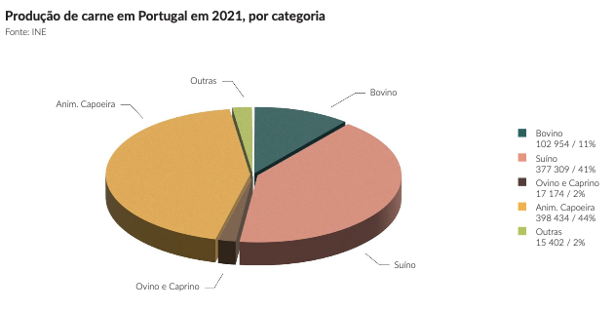

Slide 28
Panorama da Indústria de Alimentos Compostos
Matérias-Primas

Slide 29
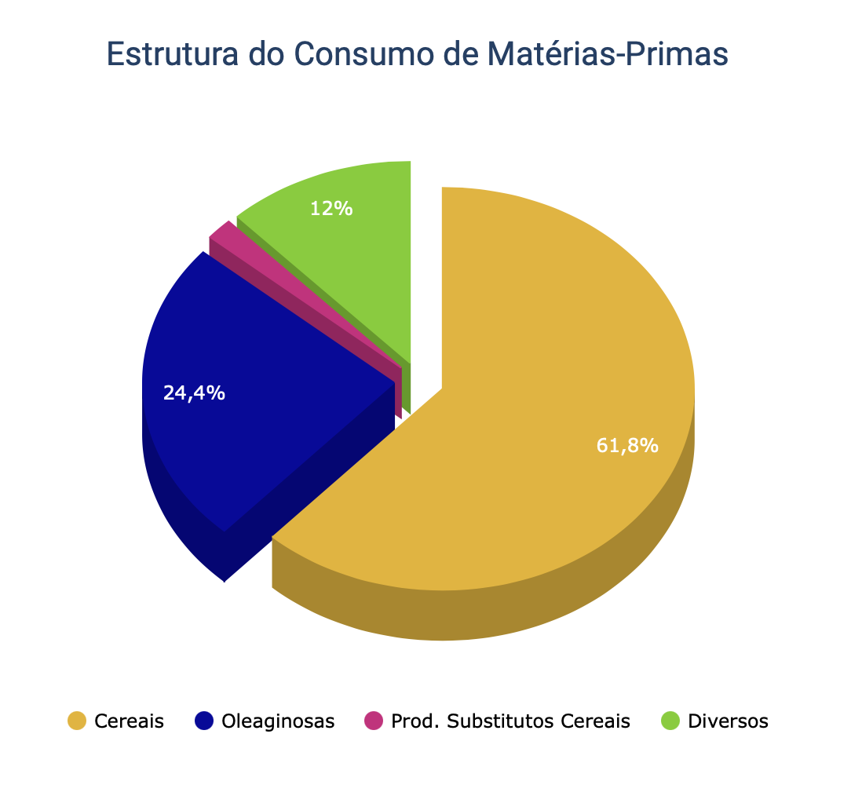
Estrutura de consumo de matérias primas em 2021 em Portugal
Notes:
No que respeita ao consumo de matérias-primas, o destaque vai para a quebra nos PSC (-13,1%), ao qual se contrapõe uma estabilidade nos cereais (0,6%) e um incremento de 4,9% nas sementes e bagaços de oleaginosas (naturalmente a soja esteve em alta e sobretudo com origem nos EUA), bem como os diversos (9,6%), o que demonstra o interesse da Indústria em dispor de matérias-primas alternativas e a importância da economia circular para a competitividade e sustentabilidade do setor.
Em termos de estrutura do consumo, apesar de maioritários (57,4%), os cereais perderam peso relativo face a 2017 (58,4%) devido ao avanço dos bovinos e outros animais mas ainda assim, da maior importância para o mercado nacional, infelizmente numa altura em que se assiste a uma quebra na oferta nacional, com as áreas de cultivo a atingirem o mínimo histórico desde que temos registos.
As sementes e bagaços de oleaginosas reforçam a sua importância (de 22 para 23%) e os PSC reduzem ligeiramente, de 3,8% para 3,2%.
Finalmente, as matérias-primas diversas, reforçam a importância na indústria dos alimentos compostos, de 15,7% para os cerca de 17% de 2018.
Estes os aspetos mais relevantes do ano de 2018, considerando os dados das empresas associadas da IACA. Esperemos que a DGAV, tal como nos tem vindo a referir, possa publicar em breve os dados nacionais e oficiais das produções de alimentos compostos, aditivos e pré-misturas, para que tenhamos uma noção e um retrato mais fiel da situação do Setor em Portugal.
Finalmente, ao nível dos produtos diversos, assistimos a um aumento de 7,1% no consumo e na taxa de aprovisionamento, que se fixou em cerca de 15,7% (15,0% em 2016), demonstrando que a Indústria está atenta e preocupada em melhorar a competitividade da Fileira da produção animal em Portugal, tentando encontrar matérias-primas alternativas.

Slide 30
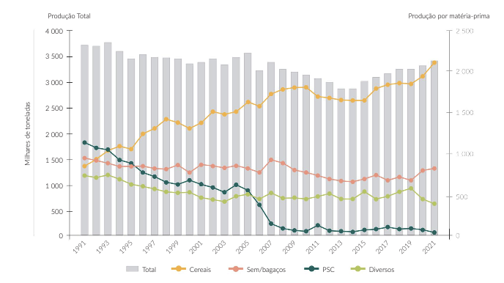
Evolução do consumo de matérias-primas em Portugal
Notes:
PSC- produtos substitutos dos cereais

Slide 31
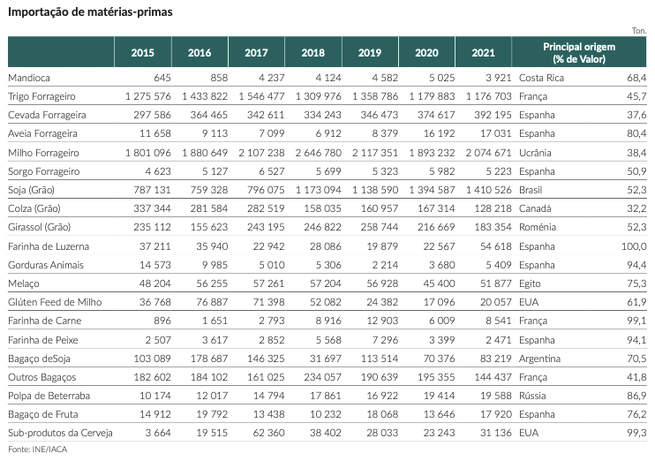
Evolução da importação das matérias-primas em Portugal (Ton)

Slide 32
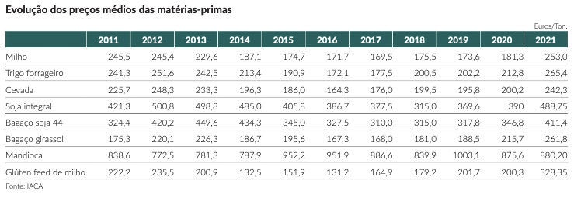
Preços médios de matérias-primas (€/Ton)

Slide 33




Associações de fabricantes de alimentos compostos
FEFAC
IACA
IFIF
ASSOCIAÇÃO PORTUGUESA DOS INDUSTRIAIS
DE ALIMENTOS COMPOSTOS PARA ANIMAIS
INTERNATIONAL FEED INDUSTRY FEDERATION

